Slide 1
Cherry rajčica uz micro bit
Plan rada

Slide 2
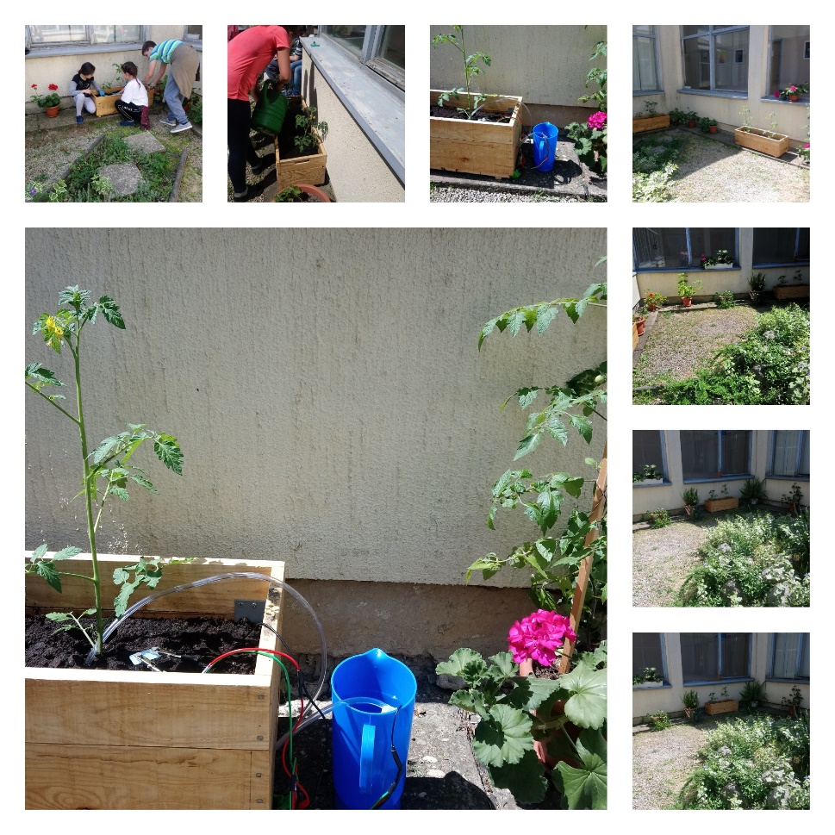
1. Sadnja cherry rajčice
U mjesecu travnju učenici sade rasadu rajčice koju smo dobili od lokalnih poljopivrednika koji se bave proizvodnjom rasade cvijeća i rajčice

Slide 3
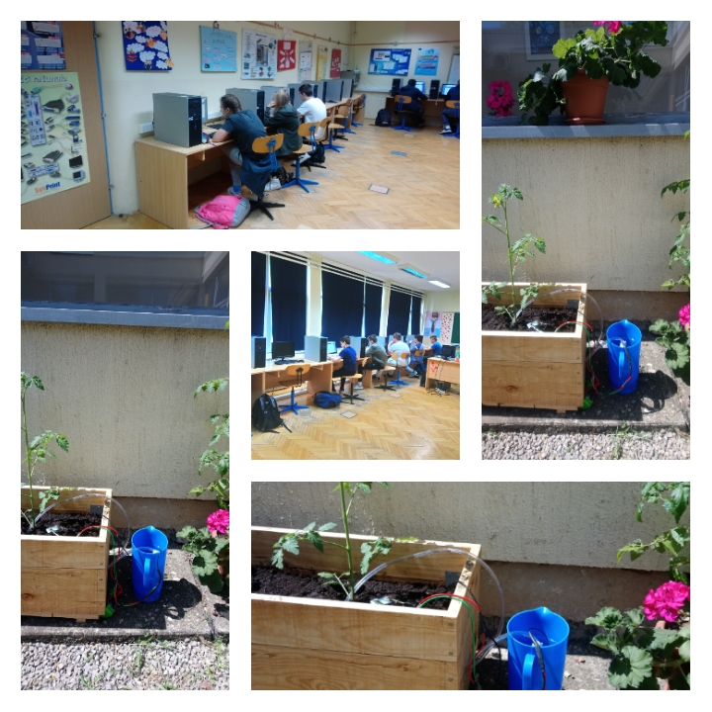
Razvoj rajčice uz pomoć micro bita
Učenici su isprogramirali micro bit koji rajčici dozira određenu količinu vode kako bi rajčica imala dovoljnu količinu vlage

Slide 4
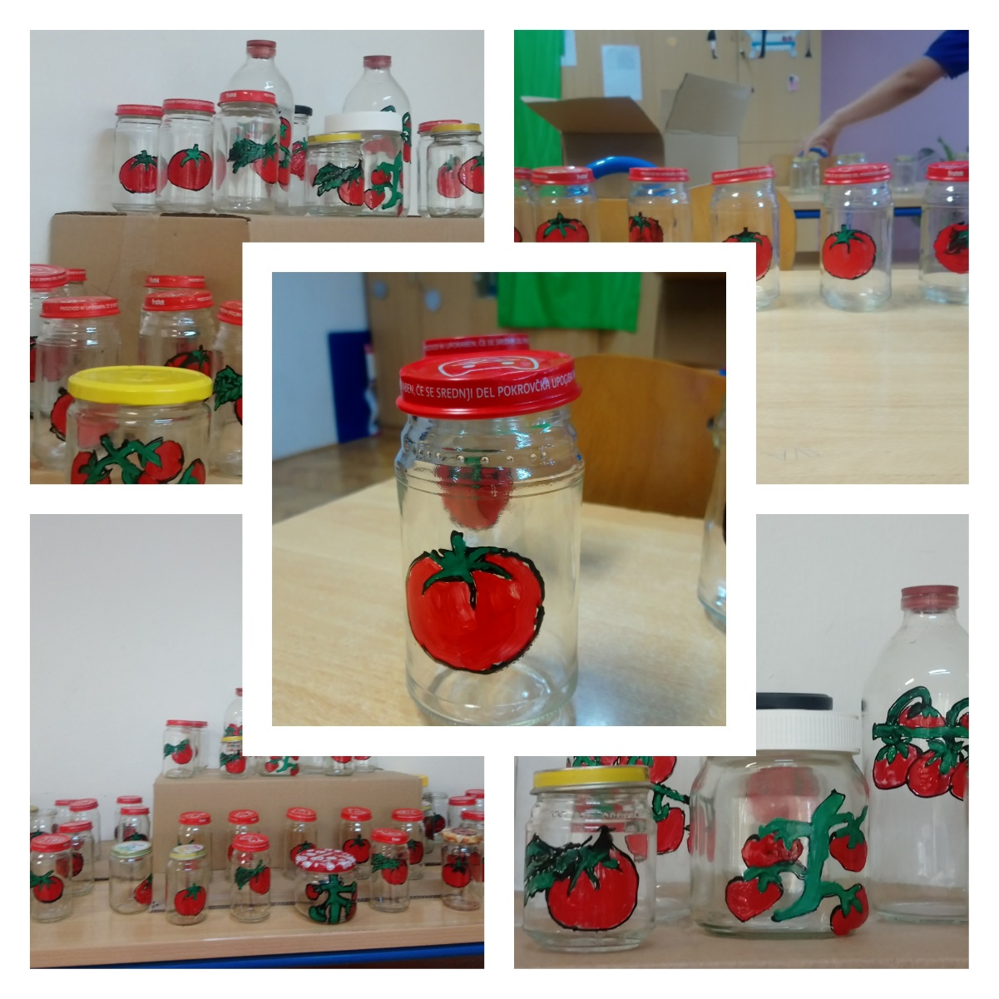
Izrada ambalaže za ketchap
U svibnju učenici izrađuju ambalažu za ketchup.
Povodom Dana eko škole provodili smo radionice na temu reciklaže.
Napravili smo korelaciju s našim projektom te smo reciklirali stare bočice i dizajnirali ih u novo ruho prikladno za ketchup.

Slide 5
Berba rajčice
Berba rajčice predviđena je od lipnja do listopada kada će učenici praviti ketchup.

Slide 6
Kuhanje ketchupu
Kuhanjem u školskoj kuhinji ketchupa završava se ciklus našeg projekta uzgoja cherry rajčice uz pomoć micro bita.

